Slide 1

FORMATOS DE ARCHIVOS 3D: OBJ VS FBX
Gonzalo Aguirre
COMPUTACIÓN GRÁFICA

Slide 2

ÍNDICE DE LA PRESENTACIÓN
EXPLICACIÓN OBJ
EXPLICACIÓN FBX
USOS Y APLICACIÓN
COMPARACIÓN
CONCLUSIÓN

Slide 3

Archivos .OBJ

Slide 4


Archivos .OBJ
El nombre del formato .obj viene de "Object", que significa objeto en inglés
Fue creado por Wavefront Technologies para su software de modelado Advanced Visualizer.

Slide 5

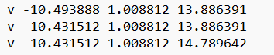
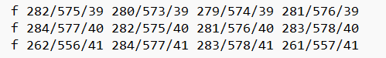
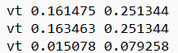
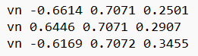
¿QUÉ CONTIENE?
01
02
03
VÉRTICES
VT Y VN
FACES
Define un vértice en el espacio 3D (posición X, Y, Z).
NT: Define una coordenada de textura
VN: Define una normal para la iluminación
Define una cara uniendo vértices (v), texturas (vt) y normales (vn).

Slide 6

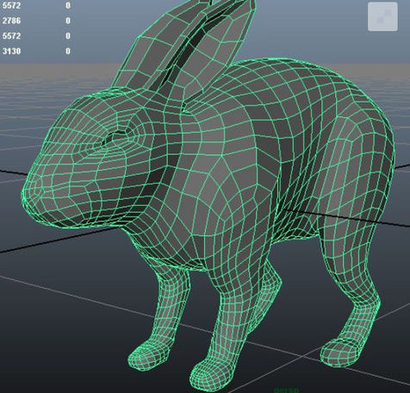
APLICACIÓN

Slide 7
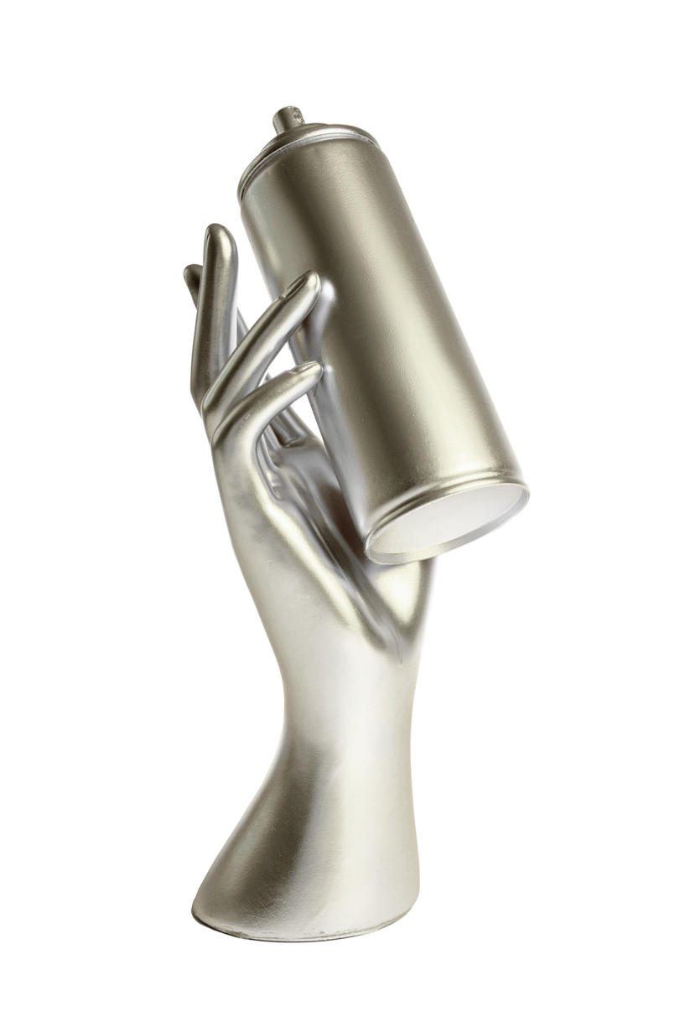

APLICACIÓN
Ideal cuando solo necesitás la forma del objeto, sin jerarquía, materiales complejos ni animaciones.

Slide 8
Archivos .fbx

Slide 9
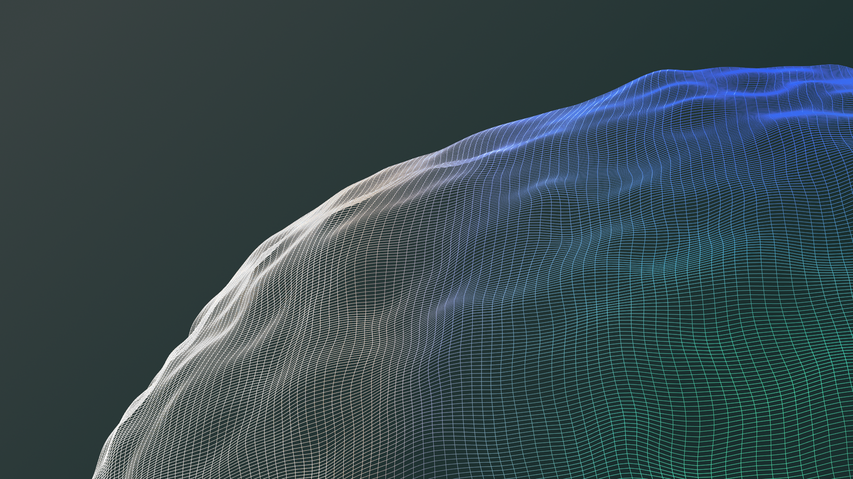
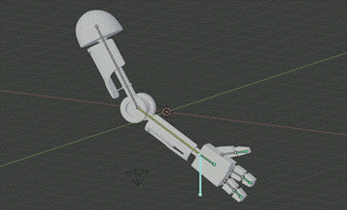
Archivos .FBX
El nombre del formato .fbx viene de "Filmbox"
Desarrollado inicialmente por Kaydara, adquirido por Autodesk.

Slide 10

¿QUÉ CONTIENE?
01
02
03
04
Geomtería
Jerarquías de objetos:
Animaciones
Materiales y texturas
Vértices, normales, UVs, caras
Padres e hijos (útil para animaciones y rigs).
Keyframes, curvas, huesos, pesos (skinning)
nodos y propiedades complejas
05
06
Cámaras y luces
Transformaciones
Incluye su posición, tipo, dirección
Posición, rotación, escala por cada objeto o nodo

Slide 11

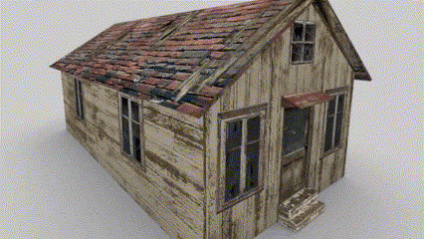
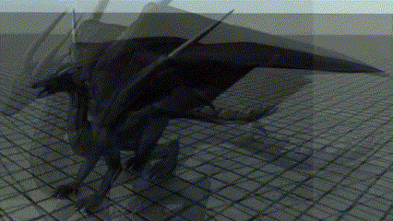
APLICACIÓN
Ideal cuando querés exportar todo el paquete de una escena, no solo la malla.

Slide 12

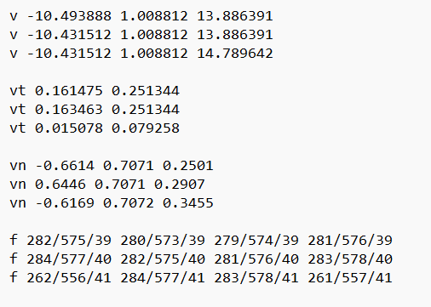
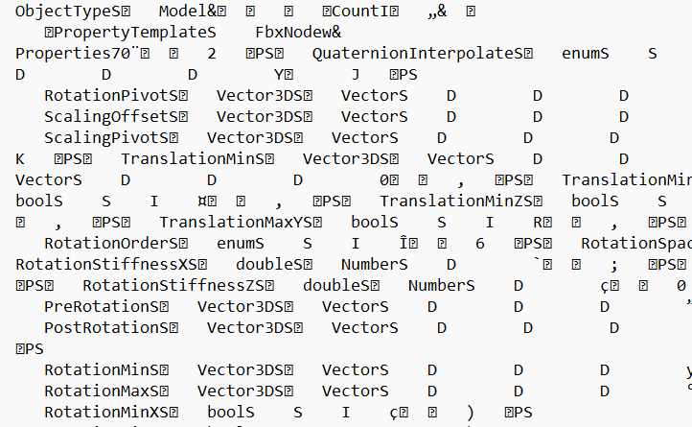
:
COMPARACIÓN
.obj
.fbx

Slide 13
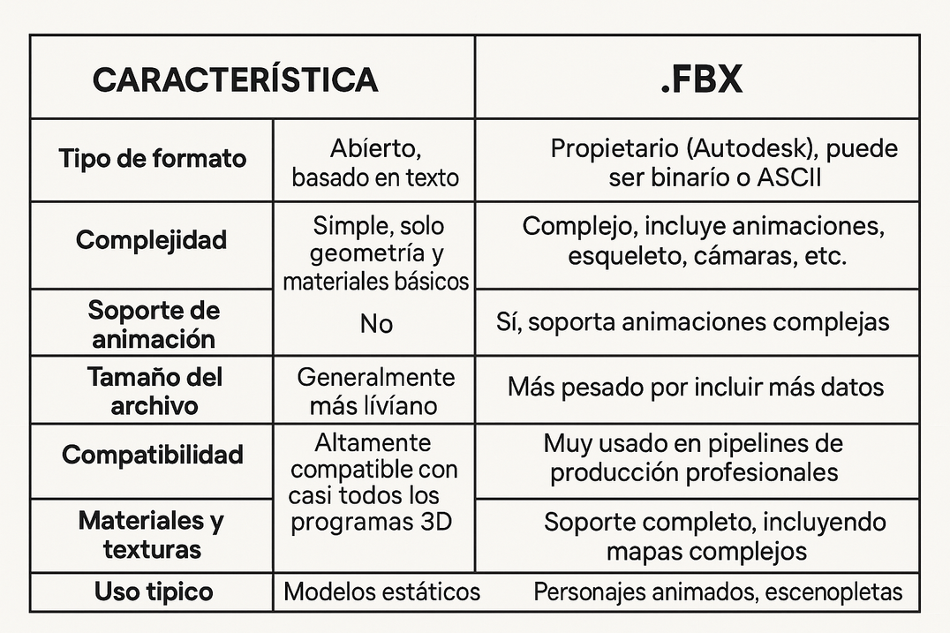
:
COMPARACIÓN

Slide 14
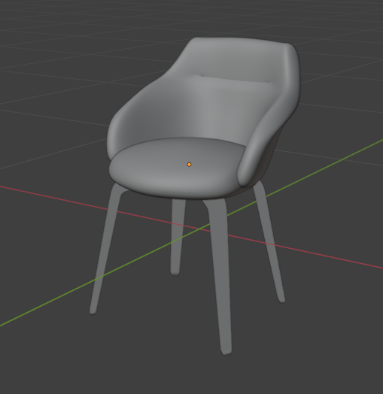
:
¡.fbx!

Slide 15
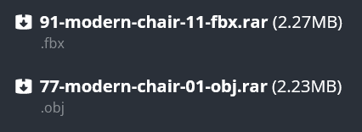
:
¡.fbx!
no es cuestión de peso, sino de propósito.

Slide 16
:
Fin.

Slide 17
Referecias:
bfx:
https://www.softzone.es/windows/como-se-hace/archivos-fbx/
obj
https://www.adobe.com/ar/products/substance3d/discover/what-are-obj-files.html
chatgpt

